Slide 1
Проектная работа
По курсу «Разработка прикладного ПО на QT и Аврора»
Заскотченко Александра Сергеевича.

Slide 2
Цель проекта
Целью проекта являлась разработка приложения для ОС Аврора и проверка всех знаний и навыков полученных в ходе прохождения курса.

Slide 3
Что планировалось
Планировалось разработать приложение, которое выполняло бы функции защищённого хранилища паролей к различным ресурсам.

Slide 4
Какие технологии использовались
При разработке приложения использовались следующие технологии:
Интерфейс написан на QML.
Логика приложения написана на С++
Для хранения данных использована база данных SQLite.

Slide 5
Что получилось
Итогом разработки стало приложение «Passwords Storage».
Приложение выполняет функции хранилища в котором все пароли хранятся в зашифрованном виде в базе данных.

Slide 6
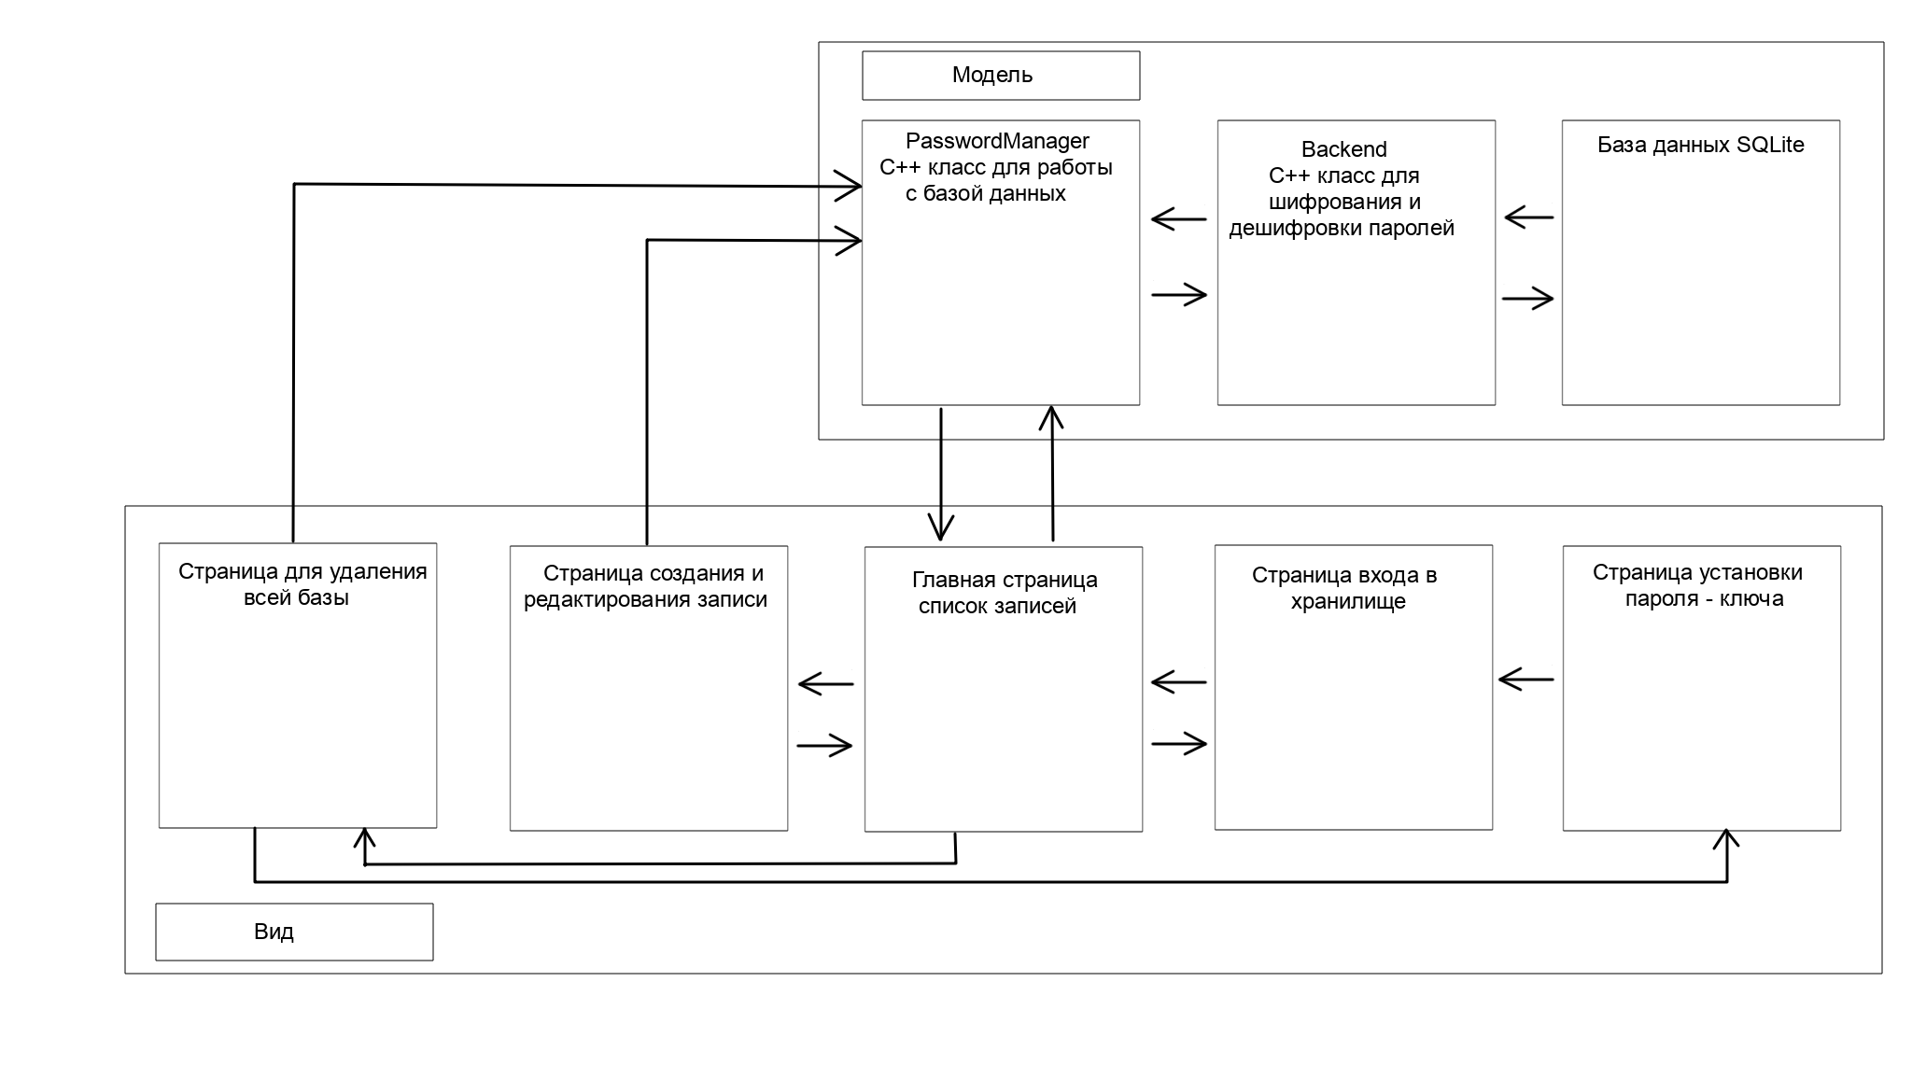
Схема приложения
  Описание архитектуры приложения

Slide 7
Описание компонентов программы
С++ часть:
backend — класс представляющий интерфейс для работы с классом xtea.
xtea — класс для шифрования и дешифровки паролей.
passwordmanager — класс для работы с базой данных.
QML часть:
DialogPagePasswordSet.qml — страница установки пароля.
MainPage.qml — страница входа в хранилище.
ListNotesPage.qml — страница для отображения записей и действий с ними.
CreateRecordDialog.qml — страница создания или редактирования записи.
SettingsPage.qml — страница для удаления базы данных.

Slide 8
Описание работы программы
При первом запуске, приложение попросит установить пароль, который будет использоваться для входа в хранилище и будет выступать ключом для шифрования паролей при их сохранении в базу данных.
После установки пароля, пользователь попадёт на страницу входа в хранилище где ему необходимо будет ввести пароль, заданный на предыдущей странице.
Если пароль верный, происходит переход на главную страницу приложения где отображаются все записи из базы, их количество. Так же на этой странице расположены кнопки создания записи, перехода на страницу удаления базы, выхода из хранилища. Над кнопками расположено поле для поиска по записям.
Удаление и редактирование записей осуществляется через контекстное меню.

Slide 9
Заключение
В ходе разработки приложения были закреплены навыки, полученные при прохождении курса. Поставленная цель была достигнута. Весь планируемый функционал приложения, реализован полностью.

Slide 10
Ссылки
Ссылка на github: https://github.com/alsergeevich/Final_project_for_OTUS_avrora
Ссылка на youtube: https://youtu.be/mEXD1jv6PeE

